Slide 1
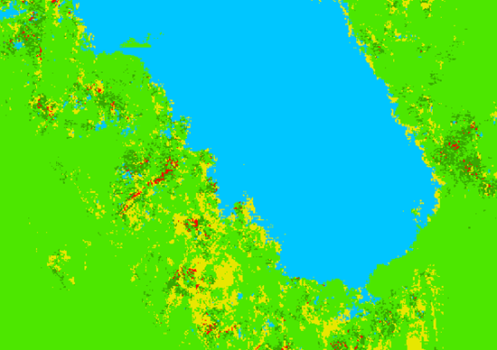
YAPAY ZEKÂ DESTEKLİ
COĞRAFİ BİLGİ SİSTEMLERİ
12. HAFTA
Derin Öğrenme ile Coğrafi Görüntü Analizi
YBS 363 · Ankara Bilim Üniversitesi
Dr. Murat BAŞEĞMEZ
Notes:
Ders anlatım notu: Bu haftanın önceki GIS kavramlarının üzerine nasıl kurulduğunu açıklayın. Kapaktaki görseli yalnız konuya giriş için kullanın.
Kaynak: https://pro.arcgis.com/en/pro-app/latest/help/analysis/deep-learning/what-is-deep-learning-.htm

Slide 2
Öğrenme çıktıları
12. HAFTA
Ders sonunda öğrenci
Görüntü sınıflandırma, nesne tespiti ve segmentasyon görevlerini ayırt eder
Etiket şeması ve image chip üretim kararlarını açıklar
ArcGIS Pro derin öğrenme iş akışını eğitimden çıkarıma kadar yürütür
IoU, precision, recall ve mAP ölçütlerini mekânsal genelleme ile birlikte yorumlar
Çıktılar kavram, uygulama ve eleştirel değerlendirme düzeylerini birlikte kapsar.
YBS 363 · Yapay Zekâ Destekli Coğrafi Bilgi Sistemleri
Dr. Murat BAŞEĞMEZ
Notes:
Ders anlatım notu: Öğrenme çıktılarını dersin başında okuyun ve laboratuvar teslimiyle ilişkilendirin.
Kaynak: https://pro.arcgis.com/en/pro-app/latest/help/analysis/deep-learning/what-is-deep-learning-.htm; https://pro.arcgis.com/en/pro-app/latest/help/analysis/deep-learning/deep-learning-in-arcgis-pro.htm; https://pro.arcgis.com/en/pro-app/3.6/help/analysis/image-analyst/classify-pixels.htm; https://doi.org/10.1111/ecog.02881

Slide 3
Üç saatlik ders akışı
12. HAFTA
00–55 dk
Görüntüden coğrafi bilgi üretimi
55–110 dk
Eğitim verisi ve model öğrenmesi
Ara
10 dakika
120–165 dk
ArcGIS Pro derin öğrenme iş akışı ve Değerlendirme ve aktarılabilirlik
165–180 dk
Laboratuvar başlangıcı ve değerlendirme
YBS 363 · Yapay Zekâ Destekli Coğrafi Bilgi Sistemleri
Dr. Murat BAŞEĞMEZ
Notes:
Ders anlatım notu: Dersin üç saatlik yapısını açıklayın. Görsel inceleme ve öğrenci tartışması için zaman ayırın.
Kaynak: https://pro.arcgis.com/en/pro-app/latest/help/analysis/deep-learning/what-is-deep-learning-.htm

Slide 4
BÖLÜM 1
Görüntüden coğrafi bilgi üretimi
Görev türü beklenen coğrafi çıktıya göre seçilir
Bu bölümde kavram, yöntem ve uygulama bağlantısı kurulacaktır.
Notes:
Ders anlatım notu: Bölümün önceki bölümle bağlantısını tek cümlede kurun.
Kaynak: https://pro.arcgis.com/en/pro-app/latest/help/analysis/deep-learning/what-is-deep-learning-.htm

Slide 5
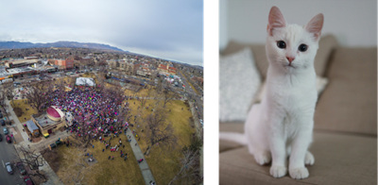
Görüntü sınıflandırma
12. HAFTA
GÖRÜNTÜDEN COĞRAFI BILGI ÜRETIMI
Her görüntü veya nesne parçasına tek bir sınıf atanır
Örnek: görüntü parçası için yerleşim, tarım veya orman sınıfı
Çıktı konum değil, görüntü veya nesne etiketidir.
Sahne içindeki küçük nesnelerin yerini göstermez.
Sınıf dengesi ve coğrafi çeşitlilik eğitimde korunmalıdır.
Görsel okuma: önce girdi/çıktıyı, sonra renk ve sembollerin neyi temsil ettiğini belirleyin.
Kaynak: https://pro.arcgis.com/en/pro-app/latest/help/analysis/deep-learning/what-is-deep-learning-.htm
YBS 363 · Yapay Zekâ Destekli Coğrafi Bilgi Sistemleri
Dr. Murat BAŞEĞMEZ
Notes:
Ders anlatım notu: Her görüntü veya nesne parçasına tek bir sınıf atanır Öğrencilerden görsel veya kavram üzerinde veri, yöntem, çıktı ve sınırlılığı ayrı ayrı belirtmelerini isteyin.
Kaynak: https://pro.arcgis.com/en/pro-app/latest/help/analysis/deep-learning/what-is-deep-learning-.htm

Slide 6
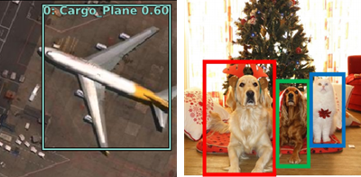
Nesne tespiti
12. HAFTA
GÖRÜNTÜDEN COĞRAFI BILGI ÜRETIMI
Model nesnenin sınıfını ve konumunu bounding box ile üretir
Bina, araç, uçak veya ağaç sayımı için uygundur.
Çakışan kutular non-maximum suppression ile azaltılır.
Güven eşiği precision ve recall dengesini değiştirir.
Küçük ve sık nesneler yüksek çözünürlük gerektirir.
Görsel okuma: önce girdi/çıktıyı, sonra renk ve sembollerin neyi temsil ettiğini belirleyin.
Kaynak: https://pro.arcgis.com/en/pro-app/latest/help/analysis/deep-learning/what-is-deep-learning-.htm
YBS 363 · Yapay Zekâ Destekli Coğrafi Bilgi Sistemleri
Dr. Murat BAŞEĞMEZ
Notes:
Ders anlatım notu: Model nesnenin sınıfını ve konumunu bounding box ile üretir Öğrencilerden görsel veya kavram üzerinde veri, yöntem, çıktı ve sınırlılığı ayrı ayrı belirtmelerini isteyin.
Kaynak: https://pro.arcgis.com/en/pro-app/latest/help/analysis/deep-learning/what-is-deep-learning-.htm

Slide 7
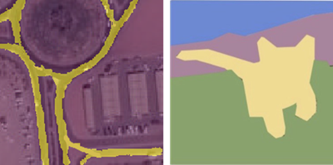
Semantik segmentasyon
12. HAFTA
GÖRÜNTÜDEN COĞRAFI BILGI ÜRETIMI
Her piksel bir arazi örtüsü veya nesne sınıfına atanır
Aynı sınıftaki ayrı nesneler tek sınıf yüzeyi olarak görünür.
Arazi örtüsü, su, yol ve bina maskesi üretiminde kullanılır.
Sınır doğruluğu hücre boyutu ve etiket kalitesine bağlıdır.
Çıktı rasterı temizleme ve vektörleştirme gerektirebilir.
Görsel okuma: önce girdi/çıktıyı, sonra renk ve sembollerin neyi temsil ettiğini belirleyin.
Kaynak: https://pro.arcgis.com/en/pro-app/latest/help/analysis/deep-learning/what-is-deep-learning-.htm
YBS 363 · Yapay Zekâ Destekli Coğrafi Bilgi Sistemleri
Dr. Murat BAŞEĞMEZ
Notes:
Ders anlatım notu: Her piksel bir arazi örtüsü veya nesne sınıfına atanır Öğrencilerden görsel veya kavram üzerinde veri, yöntem, çıktı ve sınırlılığı ayrı ayrı belirtmelerini isteyin.
Kaynak: https://pro.arcgis.com/en/pro-app/latest/help/analysis/deep-learning/what-is-deep-learning-.htm

Slide 8
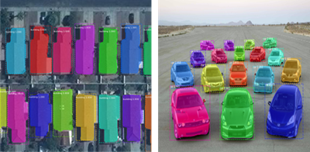
Instance ve panoptic segmentasyon
12. HAFTA
GÖRÜNTÜDEN COĞRAFI BILGI ÜRETIMI
Instance yaklaşımı aynı sınıftaki nesneleri ayrı kimliklerle tutar
Instance segmentasyon her nesne için ayrı maske üretir.
Panoptic segmentasyon semantic ve instance sonuçlarını birleştirir.
Bina veya ağaç tacı sayımında ayrı nesne sınırı değerlidir.
Maske doğruluğu için IoU ve nesne bazlı ölçütler birlikte kullanılabilir.
Görsel okuma: önce girdi/çıktıyı, sonra renk ve sembollerin neyi temsil ettiğini belirleyin.
Kaynak: https://pro.arcgis.com/en/pro-app/latest/help/analysis/deep-learning/what-is-deep-learning-.htm
YBS 363 · Yapay Zekâ Destekli Coğrafi Bilgi Sistemleri
Dr. Murat BAŞEĞMEZ
Notes:
Ders anlatım notu: Instance yaklaşımı aynı sınıftaki nesneleri ayrı kimliklerle tutar Öğrencilerden görsel veya kavram üzerinde veri, yöntem, çıktı ve sınırlılığı ayrı ayrı belirtmelerini isteyin.
Kaynak: https://pro.arcgis.com/en/pro-app/latest/help/analysis/deep-learning/what-is-deep-learning-.htm

Slide 9
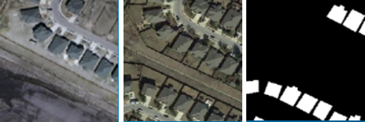
Değişim tespiti
12. HAFTA
GÖRÜNTÜDEN COĞRAFI BILGI ÜRETIMI
İki tarihin doğrudan farkı yerine öğrenilmiş değişim sınıfı üretilebilir
Girdiler geometrik ve radyometrik olarak uyumlu olmalıdır.
Mevsim, gölge ve sensör farkı sahte değişim üretebilir.
Model, yeni yapı veya kayıp örtü gibi hedef değişimleri öğrenebilir.
Çıktı mantıksal değişim maskesi ve güven değeri olabilir.
Görsel okuma: önce girdi/çıktıyı, sonra renk ve sembollerin neyi temsil ettiğini belirleyin.
Kaynak: https://pro.arcgis.com/en/pro-app/latest/help/analysis/deep-learning/what-is-deep-learning-.htm
YBS 363 · Yapay Zekâ Destekli Coğrafi Bilgi Sistemleri
Dr. Murat BAŞEĞMEZ
Notes:
Ders anlatım notu: İki tarihin doğrudan farkı yerine öğrenilmiş değişim sınıfı üretilebilir Öğrencilerden görsel veya kavram üzerinde veri, yöntem, çıktı ve sınırlılığı ayrı ayrı belirtmelerini isteyin.
Kaynak: https://pro.arcgis.com/en/pro-app/latest/help/analysis/deep-learning/what-is-deep-learning-.htm

Slide 10
BÖLÜM 2
Eğitim verisi ve model öğrenmesi
Etiket kalitesi model mimarisinden önce gelir
Bu bölümde kavram, yöntem ve uygulama bağlantısı kurulacaktır.
Notes:
Ders anlatım notu: Bölümün önceki bölümle bağlantısını tek cümlede kurun.
Kaynak: https://pro.arcgis.com/en/pro-app/latest/help/analysis/deep-learning/what-is-deep-learning-.htm

Slide 11
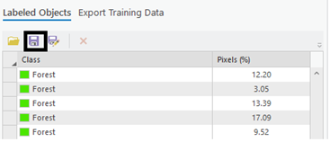
Image chip ve etiket
12. HAFTA
EĞITIM VERISI VE MODEL ÖĞRENMESI
Görüntü, modele uygun boyutta örnek parçalara ayrılır
Chip boyutu nesne ve bağlamı birlikte içermelidir.
Stride, örtüşme miktarını ve örnek sayısını belirler.
Etiket formatı görev türüne uygun seçilir.
Yakın chip'ler farklı veri bölmelerine konulmamalıdır.
Görsel okuma: önce girdi/çıktıyı, sonra renk ve sembollerin neyi temsil ettiğini belirleyin.
Kaynak: https://pro.arcgis.com/en/pro-app/3.6/help/analysis/image-analyst/classify-pixels.htm
YBS 363 · Yapay Zekâ Destekli Coğrafi Bilgi Sistemleri
Dr. Murat BAŞEĞMEZ
Notes:
Ders anlatım notu: Görüntü, modele uygun boyutta örnek parçalara ayrılır Öğrencilerden görsel veya kavram üzerinde veri, yöntem, çıktı ve sınırlılığı ayrı ayrı belirtmelerini isteyin.
Kaynak: https://pro.arcgis.com/en/pro-app/3.6/help/analysis/image-analyst/classify-pixels.htm

Slide 12
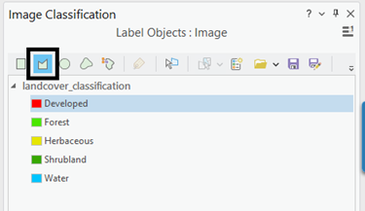
Etiket şeması
12. HAFTA
EĞITIM VERISI VE MODEL ÖĞRENMESI
Sınıflar görsel olarak ayrılabilir ve operasyonel olarak anlamlı olmalıdır
Sınıf tanımları sınır durumlarını açıklamalıdır.
Farklı etiketleyiciler aynı nesneye benzer karar vermelidir.
Bilinmeyen veya karışık sınıf için kural belirlenmelidir.
Etiket hataları örneklem üzerinden düzenli olarak denetlenmelidir.
Görsel okuma: önce girdi/çıktıyı, sonra renk ve sembollerin neyi temsil ettiğini belirleyin.
Kaynak: https://pro.arcgis.com/en/pro-app/3.6/help/analysis/image-analyst/classify-pixels.htm
YBS 363 · Yapay Zekâ Destekli Coğrafi Bilgi Sistemleri
Dr. Murat BAŞEĞMEZ
Notes:
Ders anlatım notu: Sınıflar görsel olarak ayrılabilir ve operasyonel olarak anlamlı olmalıdır Öğrencilerden görsel veya kavram üzerinde veri, yöntem, çıktı ve sınırlılığı ayrı ayrı belirtmelerini isteyin.
Kaynak: https://pro.arcgis.com/en/pro-app/3.6/help/analysis/image-analyst/classify-pixels.htm

Slide 13
CNN'nin öğrendiği özellikler
12. HAFTA
EĞITIM VERISI VE MODEL ÖĞRENMESI
Katmanlar yerel kenarlardan daha karmaşık örüntülere ilerler
Konvolüsyon çekirdeği yerel pencerede özellik arar.
Erken katmanlar kenar ve doku öğrenir.
Derin katmanlar biçim ve bağlamı birleştirir.
Ağırlıklar eğitim hatasını azaltacak şekilde güncellenir.
ANLATIM ŞEMASI
Konvolüsyon çekirdeği yerel pencerede özellik…
Erken katmanlar kenar ve doku öğrenir
Derin katmanlar biçim ve bağlamı birleştirir
Ağırlıklar eğitim hatasını azaltacak şekilde…
genelden uygulamaya
Kaynak: https://pro.arcgis.com/en/pro-app/latest/help/analysis/deep-learning/what-is-deep-learning-.htm
YBS 363 · Yapay Zekâ Destekli Coğrafi Bilgi Sistemleri
Dr. Murat BAŞEĞMEZ
Notes:
Ders anlatım notu: Katmanlar yerel kenarlardan daha karmaşık örüntülere ilerler Öğrencilerden görsel veya kavram üzerinde veri, yöntem, çıktı ve sınırlılığı ayrı ayrı belirtmelerini isteyin.
Kaynak: https://pro.arcgis.com/en/pro-app/latest/help/analysis/deep-learning/what-is-deep-learning-.htm

Slide 14
Transfer learning
12. HAFTA
EĞITIM VERISI VE MODEL ÖĞRENMESI
Önceden öğrenilmiş özellikler daha küçük yerel veriyle uyarlanabilir
Backbone genel görüntü özelliklerini taşır.
Yeni görev için sınıflandırma veya segmentasyon başlığı eklenir.
Katmanlar dondurulabilir veya düşük öğrenme oranıyla fine-tune edilebilir.
Kaynak ve hedef sensör farkı domain shift oluşturabilir.
ANLATIM ŞEMASI
Backbone genel görüntü özelliklerini taşır
Katmanlar dondurulabilir veya düşük öğrenme o…
Yeni görev için sınıflandırma veya segmentasy…
Kaynak ve hedef sensör farkı domain shift olu…
Kaynak: https://pro.arcgis.com/en/pro-app/latest/help/analysis/deep-learning/what-is-deep-learning-.htm
YBS 363 · Yapay Zekâ Destekli Coğrafi Bilgi Sistemleri
Dr. Murat BAŞEĞMEZ
Notes:
Ders anlatım notu: Önceden öğrenilmiş özellikler daha küçük yerel veriyle uyarlanabilir Öğrencilerden görsel veya kavram üzerinde veri, yöntem, çıktı ve sınırlılığı ayrı ayrı belirtmelerini isteyin.
Kaynak: https://pro.arcgis.com/en/pro-app/latest/help/analysis/deep-learning/what-is-deep-learning-.htm

Slide 15
Veri artırma
12. HAFTA
EĞITIM VERISI VE MODEL ÖĞRENMESI
Augmentation yalnız gerçekçi görüntü değişimlerini taklit etmelidir
Döndürme ve yansıtma yön bağımsız nesnelerde uygundur.
Parlaklık ve kontrast sensör değişkenliğini temsil edebilir.
Aşırı dönüşüm sınıf anlamını bozabilir.
Augmentation yalnız eğitim kümesine uygulanır.
ANLATIM ŞEMASI
SORU
↓
↓
↓
Döndürme ve yansıtma yön bağımsız nesnelerde…
Parlaklık ve kontrast sensör değişkenliğini t…
Aşırı dönüşüm sınıf anlamını bozabilir
Kaynak: https://pro.arcgis.com/en/pro-app/latest/help/analysis/deep-learning/what-is-deep-learning-.htm
YBS 363 · Yapay Zekâ Destekli Coğrafi Bilgi Sistemleri
Dr. Murat BAŞEĞMEZ
Notes:
Ders anlatım notu: Augmentation yalnız gerçekçi görüntü değişimlerini taklit etmelidir Öğrencilerden görsel veya kavram üzerinde veri, yöntem, çıktı ve sınırlılığı ayrı ayrı belirtmelerini isteyin.
Kaynak: https://pro.arcgis.com/en/pro-app/latest/help/analysis/deep-learning/what-is-deep-learning-.htm

Slide 16
BÖLÜM 3
ArcGIS Pro derin öğrenme iş akışı
Etiketleme, dışa aktarma, eğitim, çıkarım ve değerlendirme birbirine bağlıdır
Bu bölümde kavram, yöntem ve uygulama bağlantısı kurulacaktır.
Notes:
Ders anlatım notu: Bölümün önceki bölümle bağlantısını tek cümlede kurun.
Kaynak: https://pro.arcgis.com/en/pro-app/latest/help/analysis/deep-learning/what-is-deep-learning-.htm

Slide 17
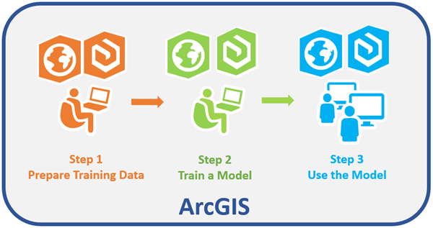
Üç aşamalı ArcGIS iş akışı
12. HAFTA
ARCGIS PRO DERIN ÖĞRENME IŞ AKIŞI
Her aşama ayrı veri ve kalite çıktısı üretir
Prepare Training Data: etiket, chip ve metadata
Train a Model: mimari, backbone, epoch ve öğrenme oranı
Use the Model: piksel sınıflandırma, tespit veya segmentasyon
Review: metrik, görsel hata ve coğrafi test
Görsel okuma: önce girdi/çıktıyı, sonra renk ve sembollerin neyi temsil ettiğini belirleyin.
Kaynak: https://pro.arcgis.com/en/pro-app/latest/help/analysis/deep-learning/deep-learning-in-arcgis-pro.htm
YBS 363 · Yapay Zekâ Destekli Coğrafi Bilgi Sistemleri
Dr. Murat BAŞEĞMEZ
Notes:
Ders anlatım notu: Her aşama ayrı veri ve kalite çıktısı üretir Öğrencilerden görsel veya kavram üzerinde veri, yöntem, çıktı ve sınırlılığı ayrı ayrı belirtmelerini isteyin.
Kaynak: https://pro.arcgis.com/en/pro-app/latest/help/analysis/deep-learning/deep-learning-in-arcgis-pro.htm

Slide 18
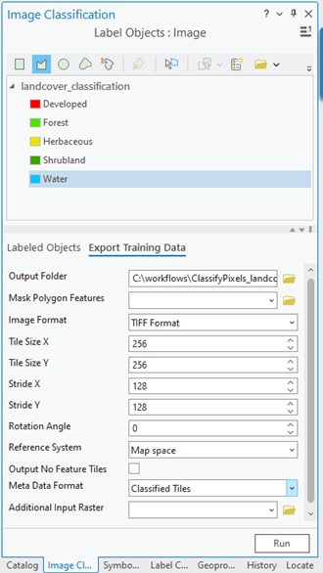
Export Training Data for Deep Learning
12. HAFTA
ARCGIS PRO DERIN ÖĞRENME IŞ AKIŞI
Dışa aktarma ayarları modelin gördüğü dünyayı belirler
Metadata formatı model türüyle eşleşmelidir.
Tile size ve stride nesne ölçeğine göre seçilir.
No feature chip ve rotation ayarları görev için gerekçelendirilir.
Çıktı image ve label klasörleriyle birlikte kontrol edilir.
Görsel okuma: önce girdi/çıktıyı, sonra renk ve sembollerin neyi temsil ettiğini belirleyin.
Kaynak: https://pro.arcgis.com/en/pro-app/3.6/help/analysis/image-analyst/classify-pixels.htm
YBS 363 · Yapay Zekâ Destekli Coğrafi Bilgi Sistemleri
Dr. Murat BAŞEĞMEZ
Notes:
Ders anlatım notu: Dışa aktarma ayarları modelin gördüğü dünyayı belirler Öğrencilerden görsel veya kavram üzerinde veri, yöntem, çıktı ve sınırlılığı ayrı ayrı belirtmelerini isteyin.
Kaynak: https://pro.arcgis.com/en/pro-app/3.6/help/analysis/image-analyst/classify-pixels.htm

Slide 19
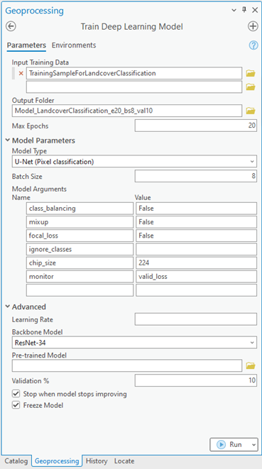
Train Deep Learning Model
12. HAFTA
ARCGIS PRO DERIN ÖĞRENME IŞ AKIŞI
Eğitim eğrileri aşırı uyum ve öğrenme sorunlarını gösterir
Model type ve backbone seçilir.
Batch size GPU belleğine göre ayarlanır.
Training ve validation loss birlikte izlenir.
Early stopping ve checkpoint en iyi modeli korur.
model_metric.html raporu arşivlenir.
Görsel okuma: önce girdi/çıktıyı, sonra renk ve sembollerin neyi temsil ettiğini belirleyin.
Kaynak: https://pro.arcgis.com/en/pro-app/latest/help/analysis/deep-learning/deep-learning-in-arcgis-pro.htm
YBS 363 · Yapay Zekâ Destekli Coğrafi Bilgi Sistemleri
Dr. Murat BAŞEĞMEZ
Notes:
Ders anlatım notu: Eğitim eğrileri aşırı uyum ve öğrenme sorunlarını gösterir Öğrencilerden görsel veya kavram üzerinde veri, yöntem, çıktı ve sınırlılığı ayrı ayrı belirtmelerini isteyin.
Kaynak: https://pro.arcgis.com/en/pro-app/latest/help/analysis/deep-learning/deep-learning-in-arcgis-pro.htm

Slide 20
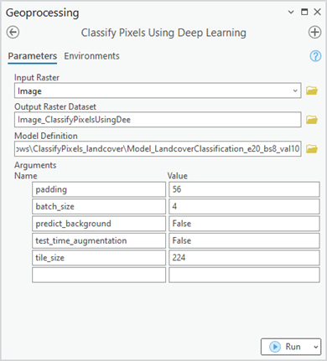
Classify Pixels Using Deep Learning
12. HAFTA
ARCGIS PRO DERIN ÖĞRENME IŞ AKIŞI
Model paketi ve inference parametreleri çıktı rasterını belirler
Input Raster ve Model Definition seçilir.
Padding kenar etkisini azaltabilir.
Tile size eğitim ayarlarıyla uyumlu olmalıdır.
Çıktı rasterı sınıf şeması ve referans veriyle karşılaştırılır.
Görsel okuma: önce girdi/çıktıyı, sonra renk ve sembollerin neyi temsil ettiğini belirleyin.
Kaynak: https://pro.arcgis.com/en/pro-app/3.6/help/analysis/image-analyst/classify-pixels.htm
YBS 363 · Yapay Zekâ Destekli Coğrafi Bilgi Sistemleri
Dr. Murat BAŞEĞMEZ
Notes:
Ders anlatım notu: Model paketi ve inference parametreleri çıktı rasterını belirler Öğrencilerden görsel veya kavram üzerinde veri, yöntem, çıktı ve sınırlılığı ayrı ayrı belirtmelerini isteyin.
Kaynak: https://pro.arcgis.com/en/pro-app/3.6/help/analysis/image-analyst/classify-pixels.htm

Slide 21
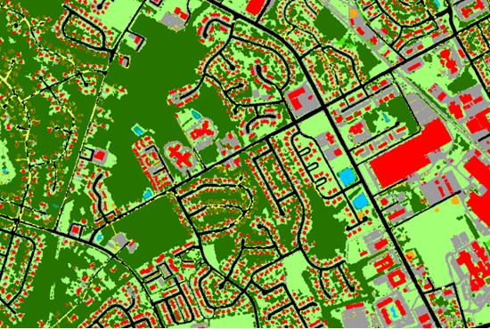
Sınıflandırılmış raster
12. HAFTA
ARCGIS PRO DERIN ÖĞRENME IŞ AKIŞI
Temiz görünen harita nicel doğrulamanın yerini tutmaz
Küçük gürültülü bölgeler post-processing gerektirebilir.
Sınırlar gerçek nesne sınırlarıyla karşılaştırılmalıdır.
Her sınıf için örnek tabanlı doğrulama yapılmalıdır.
Mekânsal hata kümeleri sensör, arazi veya etiket problemi gösterebilir.
Görsel okuma: önce girdi/çıktıyı, sonra renk ve sembollerin neyi temsil ettiğini belirleyin.
Kaynak: https://pro.arcgis.com/en/pro-app/3.6/help/analysis/image-analyst/classify-pixels.htm
YBS 363 · Yapay Zekâ Destekli Coğrafi Bilgi Sistemleri
Dr. Murat BAŞEĞMEZ
Notes:
Ders anlatım notu: Temiz görünen harita nicel doğrulamanın yerini tutmaz Öğrencilerden görsel veya kavram üzerinde veri, yöntem, çıktı ve sınırlılığı ayrı ayrı belirtmelerini isteyin.
Kaynak: https://pro.arcgis.com/en/pro-app/3.6/help/analysis/image-analyst/classify-pixels.htm

Slide 22
BÖLÜM 4
Değerlendirme ve aktarılabilirlik
Piksel veya nesne skoru coğrafi genelleme ile birlikte yorumlanır
Bu bölümde kavram, yöntem ve uygulama bağlantısı kurulacaktır.
Notes:
Ders anlatım notu: Bölümün önceki bölümle bağlantısını tek cümlede kurun.
Kaynak: https://pro.arcgis.com/en/pro-app/latest/help/analysis/deep-learning/what-is-deep-learning-.htm

Slide 23
Precision, recall ve F1
12. HAFTA
DEĞERLENDIRME VE AKTARILABILIRLIK
Hata maliyeti görev türüne göre değişir
Precision: tahmin edilen nesnelerin ne kadarı doğru?
Recall: gerçek nesnelerin ne kadarı bulundu?
F1: precision ve recall'un harmonik ortalaması
Afet hasarı taramasında yüksek recall, kesin envanterde yüksek precision öncelikli olabilir.
ANLATIM ŞEMASI
1
Precision
↓
2
Recall
↓
3
F1
Kaynak: https://pro.arcgis.com/en/pro-app/latest/help/analysis/deep-learning/what-is-deep-learning-.htm
YBS 363 · Yapay Zekâ Destekli Coğrafi Bilgi Sistemleri
Dr. Murat BAŞEĞMEZ
Notes:
Ders anlatım notu: Hata maliyeti görev türüne göre değişir Öğrencilerden görsel veya kavram üzerinde veri, yöntem, çıktı ve sınırlılığı ayrı ayrı belirtmelerini isteyin.
Kaynak: https://pro.arcgis.com/en/pro-app/latest/help/analysis/deep-learning/what-is-deep-learning-.htm

Slide 24
IoU
12. HAFTA
DEĞERLENDIRME VE AKTARILABILIRLIK
Tahmin ve referans maskenin örtüşmesini ölçer
Kesişim alanı birleşim alanına bölünür.
Sınır hatalarına duyarlıdır.
Sınıf bazında ve ortalama IoU raporlanabilir.
Küçük nesnelerde az piksel hatası büyük IoU düşüşü yaratabilir.
ANLATIM ŞEMASI
01
02
Kesişim alanı birleşim alanına bölünür
Sınır hatalarına duyarlıdır
03
04
Sınıf bazında ve ortalama IoU raporlanabilir
Küçük nesnelerde az piksel hatası büyük IoU d…
Kaynak: https://pro.arcgis.com/en/pro-app/latest/help/analysis/deep-learning/what-is-deep-learning-.htm
YBS 363 · Yapay Zekâ Destekli Coğrafi Bilgi Sistemleri
Dr. Murat BAŞEĞMEZ
Notes:
Ders anlatım notu: Tahmin ve referans maskenin örtüşmesini ölçer Öğrencilerden görsel veya kavram üzerinde veri, yöntem, çıktı ve sınırlılığı ayrı ayrı belirtmelerini isteyin.
Kaynak: https://pro.arcgis.com/en/pro-app/latest/help/analysis/deep-learning/what-is-deep-learning-.htm

Slide 25
Average Precision ve mAP
12. HAFTA
DEĞERLENDIRME VE AKTARILABILIRLIK
Nesne tespitinde güven eşiği boyunca precision–recall ilişkisini özetler
Eşleşme için IoU eşiği belirlenir.
Her sınıf için AP hesaplanır.
mAP sınıflar veya IoU eşikleri üzerinden ortalamadır.
Tek mAP değeri küçük ve büyük nesne farkını gizleyebilir.
ANLATIM ŞEMASI
Eşleşme için IoU eşiği belirlenir
Her sınıf için AP hesaplanır
mAP sınıflar veya IoU eşikleri üzerinden orta…
Tek mAP değeri küçük ve büyük nesne farkını g…
genelden uygulamaya
Kaynak: https://pro.arcgis.com/en/pro-app/latest/help/analysis/deep-learning/what-is-deep-learning-.htm
YBS 363 · Yapay Zekâ Destekli Coğrafi Bilgi Sistemleri
Dr. Murat BAŞEĞMEZ
Notes:
Ders anlatım notu: Nesne tespitinde güven eşiği boyunca precision–recall ilişkisini özetler Öğrencilerden görsel veya kavram üzerinde veri, yöntem, çıktı ve sınırlılığı ayrı ayrı belirtmelerini isteyin.
Kaynak: https://pro.arcgis.com/en/pro-app/latest/help/analysis/deep-learning/what-is-deep-learning-.htm

Slide 26
Coğrafi ve zamansal test
12. HAFTA
DEĞERLENDIRME VE AKTARILABILIRLIK
Aynı görüntü mozaiğinden rastgele chip ayırmak gerçek genellemeyi ölçmez
Farklı şehir, sensör veya mevsim test için ayrılabilir.
Eğitim ve test bölgeleri arasında tampon bırakılabilir.
Coğrafi skor düşüşü domain shift büyüklüğünü gösterir.
Yerel fine-tuning gereksinimi açıkça raporlanır.
ANLATIM ŞEMASI
Farklı şehir, sensör veya mevsim test için ay…
Coğrafi skor düşüşü domain shift büyüklüğünü…
Eğitim ve test bölgeleri arasında tampon bıra…
Yerel fine-tuning gereksinimi açıkça raporlan…
Kaynak: https://doi.org/10.1111/ecog.02881
YBS 363 · Yapay Zekâ Destekli Coğrafi Bilgi Sistemleri
Dr. Murat BAŞEĞMEZ
Notes:
Ders anlatım notu: Aynı görüntü mozaiğinden rastgele chip ayırmak gerçek genellemeyi ölçmez Öğrencilerden görsel veya kavram üzerinde veri, yöntem, çıktı ve sınırlılığı ayrı ayrı belirtmelerini isteyin.
Kaynak: https://doi.org/10.1111/ecog.02881

Slide 27
Hata inceleme matrisi
12. HAFTA
DEĞERLENDIRME VE AKTARILABILIRLIK
Her hata için olası neden ve düzeltme kaydedilir
Gölge veya bulut: veri ön işleme
Küçük nesne: çözünürlük veya chip boyutu
Sınıf karışması: etiket şeması
Kenar artefaktı: overlap ve padding
Yeni coğrafyada hata: domain adaptation veya fine-tuning
ANLATIM ŞEMASI
SORU
↓
↓
↓
Gölge veya bulut
Küçük nesne
Sınıf karışması
Kaynak: https://arxiv.org/abs/2508.00858
YBS 363 · Yapay Zekâ Destekli Coğrafi Bilgi Sistemleri
Dr. Murat BAŞEĞMEZ
Notes:
Ders anlatım notu: Her hata için olası neden ve düzeltme kaydedilir Öğrencilerden görsel veya kavram üzerinde veri, yöntem, çıktı ve sınırlılığı ayrı ayrı belirtmelerini isteyin.
Kaynak: https://arxiv.org/abs/2508.00858

Slide 28
YÖNLENDİRİLMİŞ UYGULAMA
Görüntü etiketleme ve çıkarım laboratuvarı
Bina veya arazi örtüsü için küçük bir eğitim veri seti hazırlayın ve uygun pretrained modelle çıkarım planlayın.
Notes:
Ders anlatım notu: Laboratuvarın sonunda öğrencilerin hangi dosyaları teslim edeceğini baştan açıklayın.
Kaynak: https://pro.arcgis.com/en/pro-app/latest/help/analysis/deep-learning/what-is-deep-learning-.htm

Slide 29
Laboratuvar senaryosu
12. HAFTA
UYGULAMA
Bina veya arazi örtüsü için küçük bir eğitim veri seti hazırlayın ve uygun pretrained modelle çıkarım planlayın.
Çalışma alanı ve analiz birimini belirtin.
Karar kullanıcısını ve beklenen çıktıyı tanımlayın.
Veri, yöntem ve doğrulama arasında tutarlı bir zincir kurun.
YBS 363 · Yapay Zekâ Destekli Coğrafi Bilgi Sistemleri
Dr. Murat BAŞEĞMEZ
Notes:
Ders anlatım notu: Senaryoyu kendi dönem projesine uyarlamak isteyen öğrencilerin kapsamı büyütmemesini sağlayın.
Kaynak: https://pro.arcgis.com/en/pro-app/latest/help/analysis/deep-learning/what-is-deep-learning-.htm

Slide 30
Laboratuvar işlem adımları
12. HAFTA
UYGULAMA
Görev türünü seçin: tespit, semantic veya instance segmentasyon.
Sınıf şeması ve etiketleme kılavuzu oluşturun.
Chip size, stride ve metadata formatını gerekçelendirin.
Eğitim ve test bölgelerini coğrafi olarak ayırın.
IoU/F1 veya AP yanında görsel hata inceleme tablosu hazırlayın.
Her adım için ekran görüntüsü veya işlem geçmişi kanıtı saklanmalıdır.
YBS 363 · Yapay Zekâ Destekli Coğrafi Bilgi Sistemleri
Dr. Murat BAŞEĞMEZ
Notes:
Ders anlatım notu: Adımları öğrencilerle sırayla yürütün; sonuç yerine kararların gerekçesini kontrol edin.
Kaynak: https://pro.arcgis.com/en/pro-app/latest/help/analysis/deep-learning/what-is-deep-learning-.htm; https://pro.arcgis.com/en/pro-app/latest/help/analysis/deep-learning/deep-learning-in-arcgis-pro.htm; https://pro.arcgis.com/en/pro-app/3.6/help/analysis/image-analyst/classify-pixels.htm; https://doi.org/10.1111/ecog.02881

Slide 31
Laboratuvar kalite kontrolü
12. HAFTA
UYGULAMA
Girdi verisinin tarihi, koordinat sistemi ve çözünürlüğü kaydedildi mi?
Eğitim ve test verisi coğrafi veya zamansal olarak bağımsız mı?
Araç parametreleri ve random seed kaydedildi mi?
Sonuç nicel ölçüt ve harita üzerinden doğrulandı mı?
Sınırlılık ve kullanım sınırı açıklandı mı?
YBS 363 · Yapay Zekâ Destekli Coğrafi Bilgi Sistemleri
Dr. Murat BAŞEĞMEZ
Notes:
Ders anlatım notu: Bu listeyi ders sonunda öğrencilerin birbirinin çalışmasını kontrol etmesi için kullanın.
Kaynak: https://pro.arcgis.com/en/pro-app/latest/help/analysis/deep-learning/what-is-deep-learning-.htm

Slide 32
Laboratuvar teslim paketi
12. HAFTA
UYGULAMA
Etiket şeması, örnek chip'ler, ArcGIS parametre ekranı ve değerlendirme planı
Harita veya model çıktısı
Veri ve yöntem açıklaması
Doğrulama kanıtı
Hata veya belirsizlik yorumu
Kaynaklar ve kısa kullanım sınırı
YBS 363 · Yapay Zekâ Destekli Coğrafi Bilgi Sistemleri
Dr. Murat BAŞEĞMEZ
Notes:
Ders anlatım notu: Teslim paketini dönem projesinin bir parçası olarak saklamalarını isteyin.
Kaynak: https://pro.arcgis.com/en/pro-app/latest/help/analysis/deep-learning/what-is-deep-learning-.htm

Slide 33
Ders sonu kontrolü 1
12. HAFTA
DEĞERLENDIRME
Semantik segmentasyon hangi çıktıyı üretir?
A
Her görüntü için tek etiket
B
Her piksel için sınıf
C
Yalnız bounding box
D
Sadece koordinat tablosu
YBS 363 · Yapay Zekâ Destekli Coğrafi Bilgi Sistemleri
Dr. Murat BAŞEĞMEZ
Notes:
Ders anlatım notu: Doğru yanıt B. Yanlış seçeneklerin neden uygun olmadığını da açıklayın.
Kaynak: https://pro.arcgis.com/en/pro-app/latest/help/analysis/deep-learning/what-is-deep-learning-.htm

Slide 34
Ders sonu kontrolü 2
12. HAFTA
DEĞERLENDIRME
Yakın chip'lerin eğitim ve teste rastgele dağıtılması hangi soruna yol açar?
A
Projeksiyon kayması
B
Mekânsal sızıntı
C
Sınıf sayısının azalması
D
GPU belleğinin artması
YBS 363 · Yapay Zekâ Destekli Coğrafi Bilgi Sistemleri
Dr. Murat BAŞEĞMEZ
Notes:
Ders anlatım notu: Doğru yanıt B. Yanlış seçeneklerin neden uygun olmadığını da açıklayın.
Kaynak: https://pro.arcgis.com/en/pro-app/latest/help/analysis/deep-learning/what-is-deep-learning-.htm

Slide 35
Ders sonu kontrolü 3
12. HAFTA
DEĞERLENDIRME
IoU neyi ölçer?
A
Tahmin ve referans maskenin örtüşmesini
B
Ağaç sayısını
C
Eğitim süresini
D
Renk doğruluğunu
YBS 363 · Yapay Zekâ Destekli Coğrafi Bilgi Sistemleri
Dr. Murat BAŞEĞMEZ
Notes:
Ders anlatım notu: Doğru yanıt A. Yanlış seçeneklerin neden uygun olmadığını da açıklayın.
Kaynak: https://pro.arcgis.com/en/pro-app/latest/help/analysis/deep-learning/what-is-deep-learning-.htm

Slide 36
12. HAFTA ÖZETİ
Derin Öğrenme ile Coğrafi Görüntü Analizi
Görüntüden coğrafi bilgi üretimi
Eğitim verisi ve model öğrenmesi
ArcGIS Pro derin öğrenme iş akışı
Değerlendirme ve aktarılabilirlik
Ana ilke
Coğrafi veri yapısı, doğrulama düzeni ve kullanım bağlamı model seçiminden önce gelir.
Notes:
Ders anlatım notu: Öğrencilerden haftanın dört bölümünü kendi örnekleriyle birer cümlede özetlemelerini isteyin.
Kaynak: https://pro.arcgis.com/en/pro-app/latest/help/analysis/deep-learning/what-is-deep-learning-.htm; https://pro.arcgis.com/en/pro-app/latest/help/analysis/deep-learning/deep-learning-in-arcgis-pro.htm; https://pro.arcgis.com/en/pro-app/3.6/help/analysis/image-analyst/classify-pixels.htm; https://doi.org/10.1111/ecog.02881

Slide 37
Kaynaklar ve ileri okuma
12. HAFTA
https://pro.arcgis.com/en/pro-app/latest/help/analysis/deep-learning/what-is-deep-learning-.htm
https://pro.arcgis.com/en/pro-app/latest/help/analysis/deep-learning/deep-learning-in-arcgis-pro.htm
https://pro.arcgis.com/en/pro-app/3.6/help/analysis/image-analyst/classify-pixels.htm
https://doi.org/10.1111/ecog.02881
Sunumdaki her dış görselin kaynağı ilgili slaydın alt bilgisinde ve konuşmacı notlarında belirtilmiştir.
YBS 363 · Yapay Zekâ Destekli Coğrafi Bilgi Sistemleri
Dr. Murat BAŞEĞMEZ
Notes:
Ders anlatım notu: Kaynakları öğrencilerle paylaşın. Makale okumalarında yöntem, veri bölme ve sınırlılık bölümlerine odaklanmalarını isteyin.
Kaynak: https://pro.arcgis.com/en/pro-app/latest/help/analysis/deep-learning/what-is-deep-learning-.htm; https://pro.arcgis.com/en/pro-app/latest/help/analysis/deep-learning/deep-learning-in-arcgis-pro.htm; https://pro.arcgis.com/en/pro-app/3.6/help/analysis/image-analyst/classify-pixels.htm; https://doi.org/10.1111/ecog.02881

